Slide 1
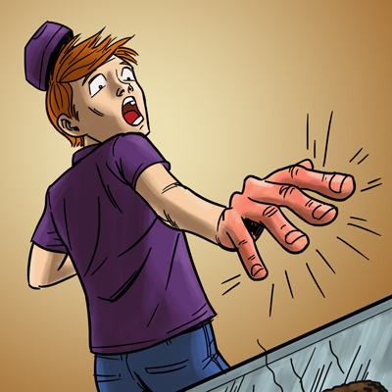
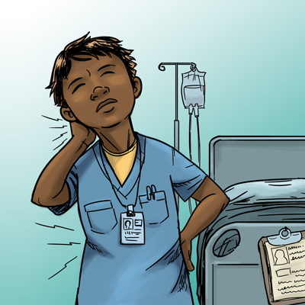
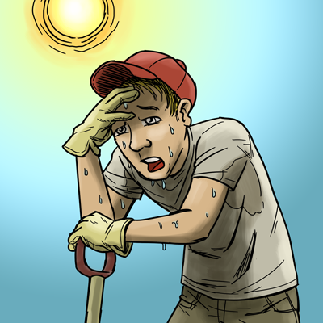
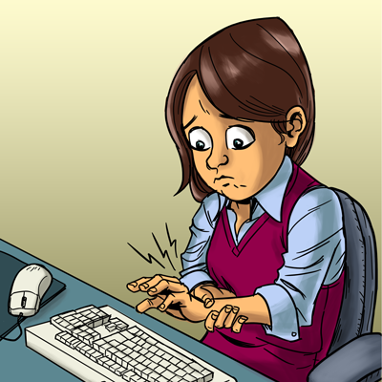
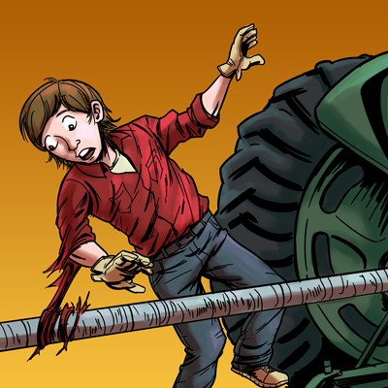


Un programa de estudios sobre seguridad y salud para trabajadores jóvenes
Edición para Massachusetts
DEPARTMENTO DE SALUD Y SERVICIOS HUMANOS
Centros para el Control y la Prevención de Enfermedades
Instituto Nacional para la Seguridad y Salud Ocupacional

Slide 2
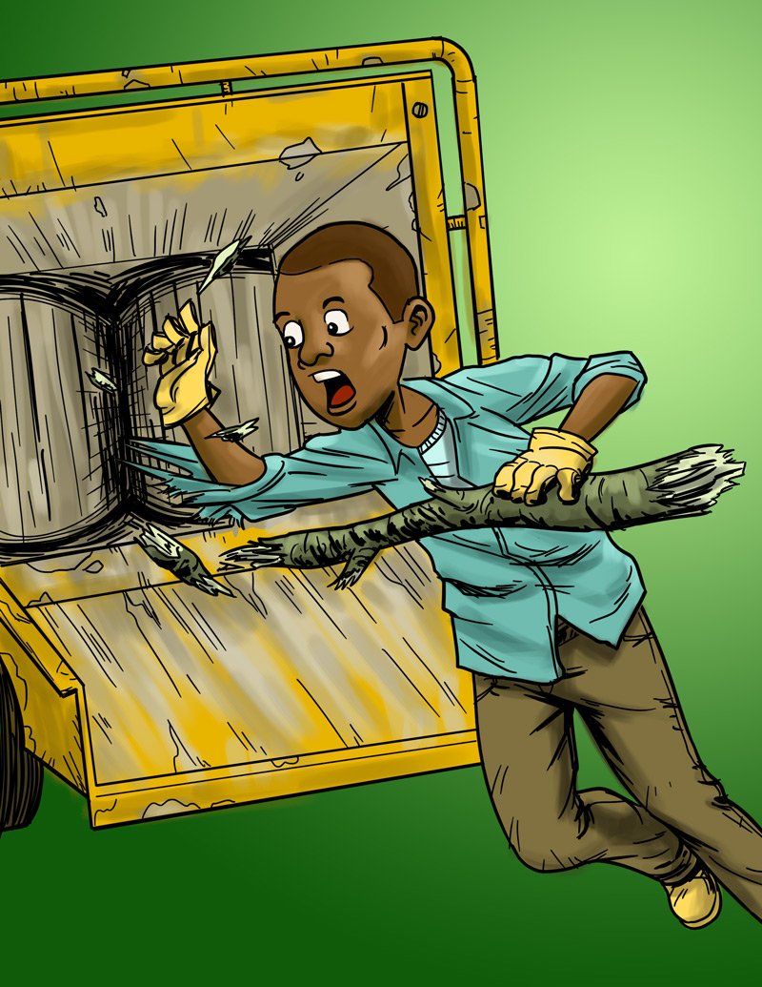
Lesiones de trabajadores jóvenes
Lección 1

Slide 3

Aprenderás acerca de
Maneras en que los trabajadores jóvenes se pueden lesionar en el trabajo
Riesgos de salud y seguridad laborales comunes
Maneras de reducir o controlar riesgos laborales
Emergencias en el trabajo y como reaccionar ante estas
Qué hacer si ves algo en el trabajo que podría lesionarte o enfermarte
Qué derechos y responsabilidades legales tienen los trabajadores jóvenes en el trabajo

Slide 4
¿Cuál es tu experiencia con el trabajo?
¿Cuántos de ustedes han tenido un trabajo?
¿Dónde trabajaste?
¿Qué hiciste?
¿Alguna vez te lesionaste en el trabajo, o conoces a alguien que lo haya hecho?
¿Alguna vez has estado incómodo/a con una tarea que ten han pedido hacer en el trabajo?
  ¿Has recibido alguna vez entrenamiento de salud y seguridad laboral en el trabajo?

Slide 5
Cuestionario sobre seguridad laboral
La ley establece que su empleador es responsable por proveer un lugar seguro y saludable para trabajar.
Verdadero Falso
La ley limita hasta qué hora puede trabajar un menor de 16 años por la noche si el día siguiente tiene escuela.
Verdadero Falso
Si una persona tiene 16 años, puede conducir un auto en la vía pública como parte de su trabajo.
Verdadero Falso

Slide 6
Cuestionario sobre seguridad laboral (seguido)
Si una persona se lesiona en el trabajo, el empleador debe pagar la atención médica.
Verdadero Falso
¿Con qué frecuencia se lesionan los adolescentes en el trabajo en los Estados Unidos?
Uno por dia Uno por hora
Uno cada 9 minutos

Slide 7
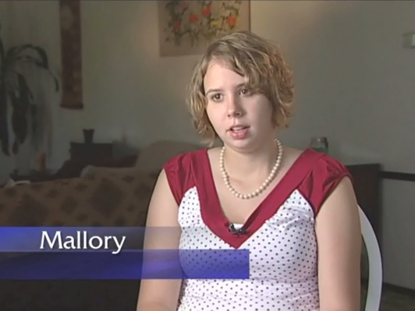
¿Por qué los trabajadores jóvenes son más propensos a lesionarse en el trabajo?
Video y Discusión
https://youtu.be/jy9YDD1LTiI

Slide 8
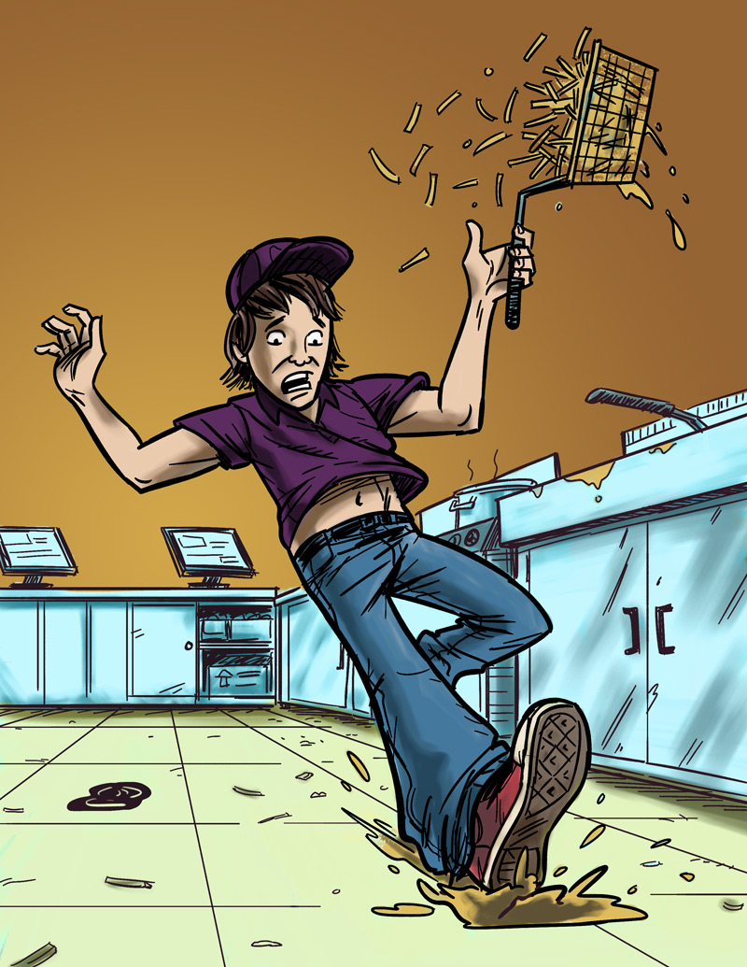
Lesiones laborales de adolecentes
La historia de Jack
Trabajo: Trabajador de comida rápida
Peligro: Suelos resbaladizos y grasientos
Lesión: Coxis (rabadilla) lastimada
El impacto de lesiones en el trabajo
¿Por qué piensas que esto sucedió?
¿Qué pudo haber prevenido la lesión de Jack?
¿Cómo podría esta lesión afectar la vida cotidiana de Jack?

Slide 9
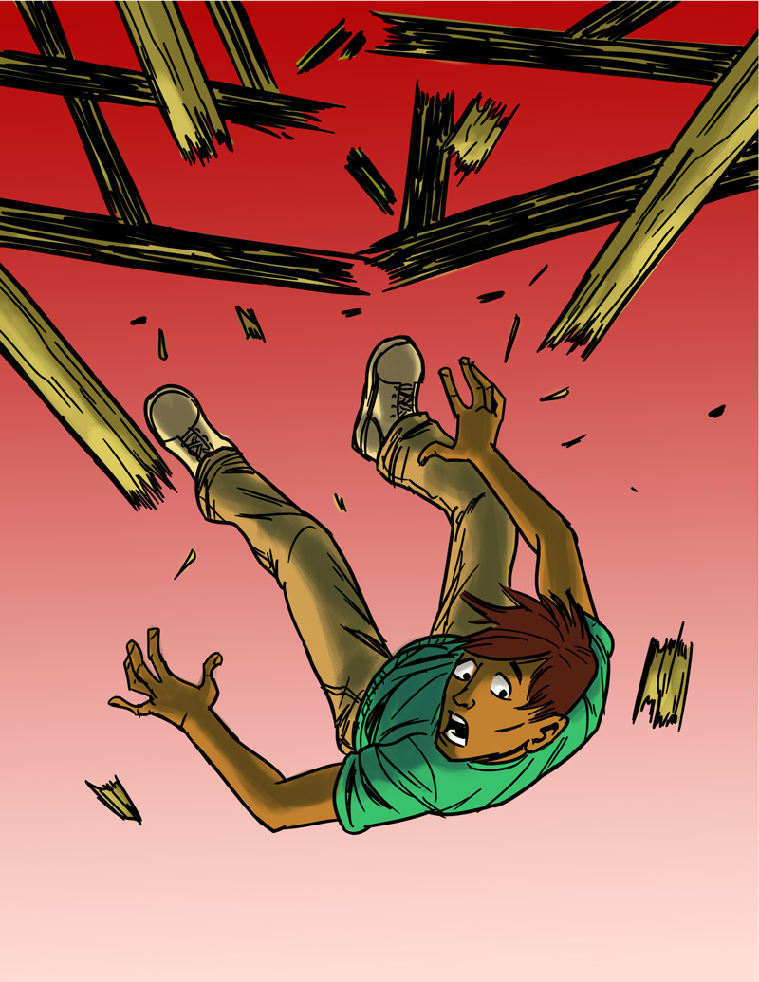
Lesiones laborales de adolecentes
La historia de Antonio
Trabajo: Ayudante de construcción
Peligro: Hoyo de chimenea sin protección
Lesión: Espalda rota
El impacto de lesiones en el trabajo
¿Por qué crees que esto sucedió?
¿Qué pudo haber prevenido la lesión de Antonio?
¿Cómo podría esta lesión afectar la vida cotidiana de Antonio?

Slide 10
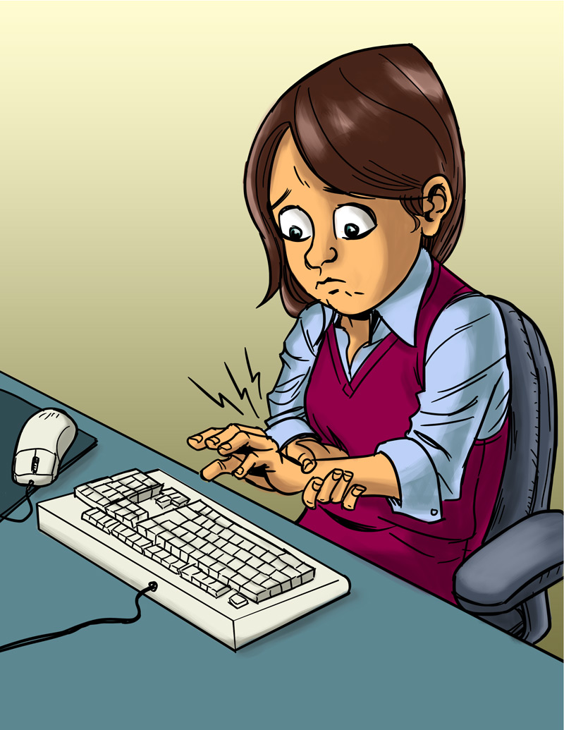
Lesiones laborales de adolecentes
La historia de Angela
Trabajo: Empleada de oficina
Peligro: Teclear excesivo en una posición incómoda
Lesión: Lesión por esfuerzo repetitivo
El impacto de lesiones en el trabajo
¿Por qué crees que esto sucedió?
¿Qué pudo haber prevenido la lesión de Angela?
¿Cómo podría esta lesión afectar la vida cotidiana de Angela?

Slide 11
Lesiones laborales de adolecentes
La historia de Terrell
Trabajo: Jardinero
Peligro: Astilladora de madera
Lesión : Muerte
El impacto de lesiones en el trabajo
¿Por qué crees que esto sucedió?
¿Qué podría haber evitado la muerte de Terrell?

Slide 12
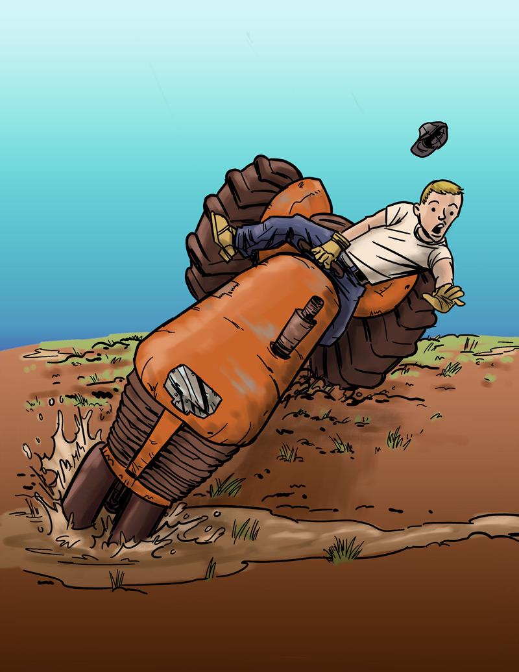
Lesiones laborales de adolecentes
La historia de Cody
Trabajo: Granjero
Peligro: Tractor sin baranda antivuelcos
Lesion: Piernas aplastadas por el tractor
El impacto de lesiones en el trabajo
¿Por qué crees que esto sucedió?
¿Qué pudo haber prevenido la lesión de Cody?
¿Cómo podría esta lesión afectar la vida cotidiana de Cody?

Slide 13
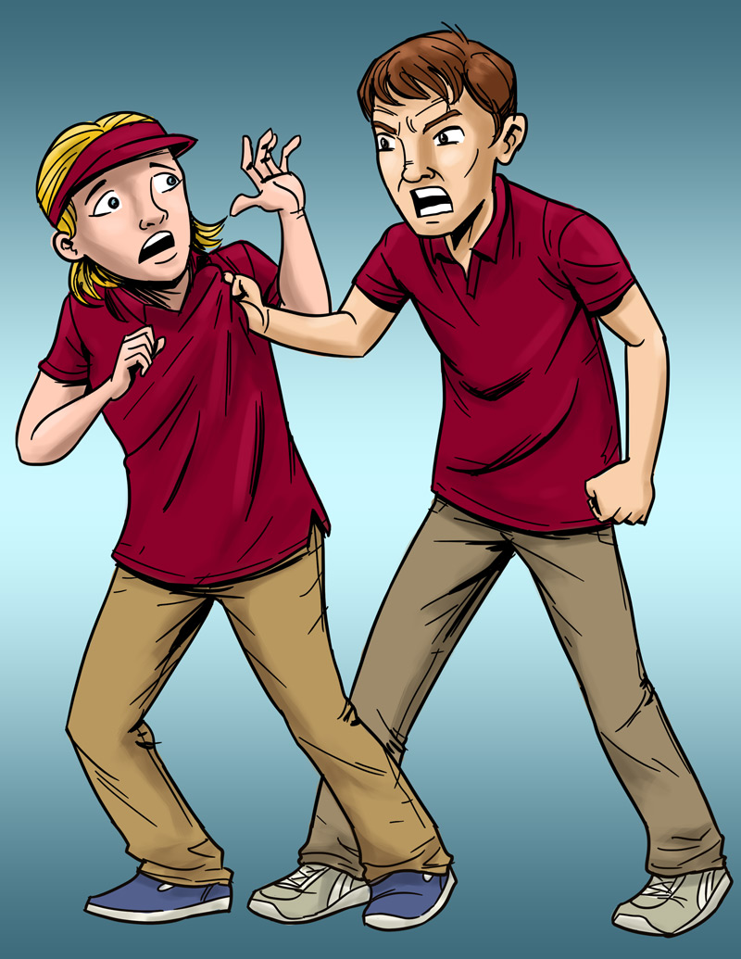
Lesiones laborales de adolecentes
La historia de Lindsey
Trabajo: Cajera
Peligro: Violencia en el trabajo
Lesión: Chichones y moretones causados por un compañero de trabajo abusivo
El impacto de lesiones en el trabajo
¿Qué podría haber hecho el empleador de Lindsey para detener a su agresor?
¿Qué harías tú en esta situación?
¿Cómo puede la vida de Lindsey verse afectada por este incidente?

Slide 14
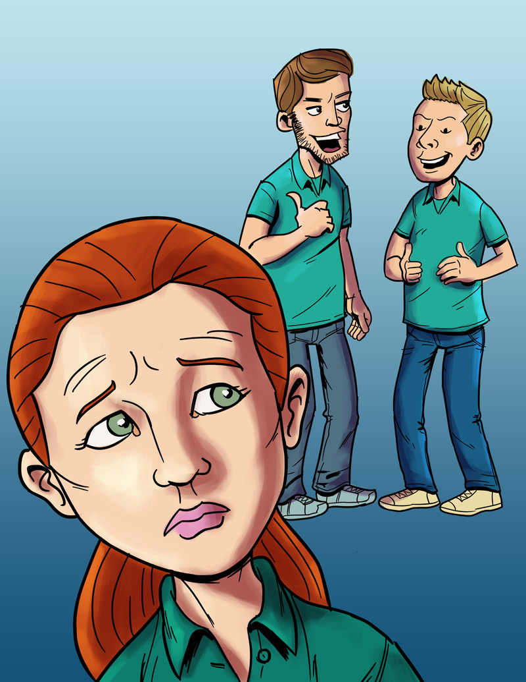
Lesiones laborales de adolecentes
La historia de Anna
Trabajo: Trabajadora de tienda de licuados
Peligro: Acoso sexual
Lesión: Trauma emocional
El impacto de lesiones en el trabajo
¿Qué podría haber hecho el empleador de Lindsey para detener a su agresor?
¿Qué harías tú en esta situación?
¿Cómo puede la vida de Anna verse afectada por este incidente?

Slide 15
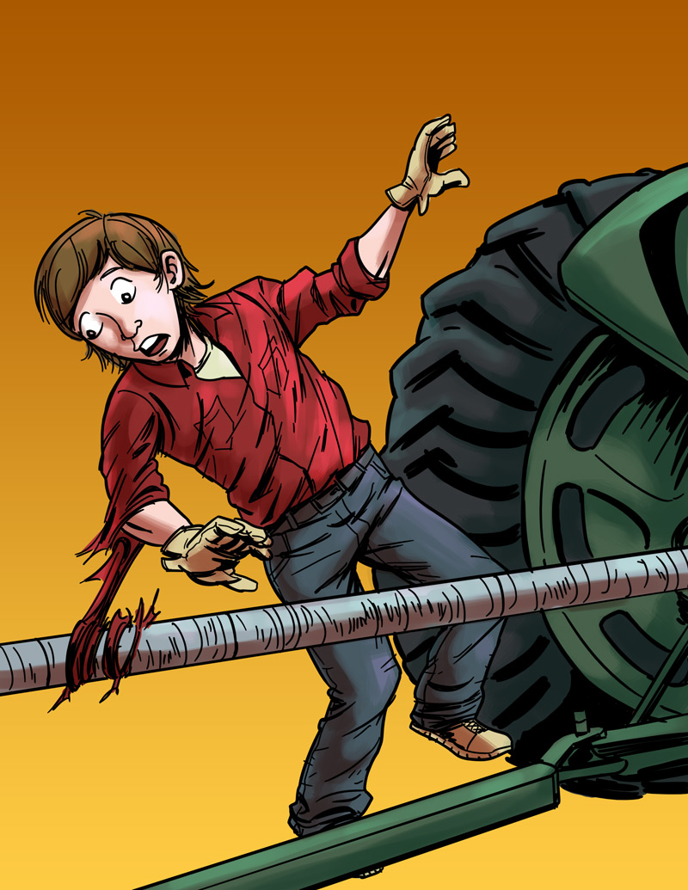
Lesiones laborales de adolecentes
La historia de Logan
Trabajo: Granjero
Peligro: Barra giratoria en un tractor
Lesión: Brazo amputado, cuello roto
El impacto de lesiones en el trabajo
¿Por qué piensas que esto sucedió?
¿Qué pudo haber prevenido la lesión de Logan?
¿Cómo podría esta lesión afectar la vida cotidiana de Logan?

Slide 16
Estadísticas de lesiones de trabajadores adolecentes
Aproximadamente 1.6 millones de adolescentes (15–17 años) en los Estados Unidos trabajan. Alrededor del 50% de los alumnos del grado 10 y el 75% de los estudiantes del grado 12 tienen puestos de trabajo.
Muchos jóvenes se lesionan en el trabajo.
En promedio, cada año
    59,800 trabajadores menores de 18 años son enviados a la sala de emergencia por lesiones relacionadas con el trabajo, pero las estadísticas de lesiones reales son mucho mayores.
    37 trabajadores menores de 18 años mueren en el trabajo.
  Los trabajadores jóvenes son dos veces más propensos a sufrir lesiones que los trabajadores adultos.
NIOSH 2010 www.cdc.gov/niosh/topics/youth/chartpackage.html
www.cdc.gov/mmwr/preview/mmwrhtml/mm5915a2.htm

Slide 17
Estadísticas de trabajadores adolescentes
Donde trabajan los adolecentes:
% de trabajadores de15 a17 años, por industria
*Incluye restaurantes.
Basado en datos nacionales, y pueden variar según el estado. Adolescentes menores de 14 años que trabajan no están representados. Trabajadores agrícolas jóvenes no están representados.
Fuente : NIOSH/CDC 2009 (www.cdc.gov/niosh/topics/youth/chartpackage.html)

Slide 18
Estadísticas de lesiones de trabajadores adolescentes
Donde los adolescentes se lesionan en el trabajo:
% de trabajadores de15 a17 años, por industria
*Incluye restaurantes.
Estos datos corresponden a lesiones que requieren al menos un día fuera del trabajo. No se incluyen los jóvenes que trabajan en pequeñas granjas, trabajan para agencias gubernamentales, o por cuenta propia.
Fuente: NIOSH/CDC 2009 (www.cdc.gov/niosh/topics/youth/chartpackage.html)

Slide 19
Puntos clave del currículo
A fines del curso, serás capaz de
Reconocer y reducir los peligros en el trabajo
Identificar las leyes que protegen a los jóvenes de trabajar demasiado tarde
Identificar las leyes que protegen a los adolescentes de realizar trabajos peligrosos
Identificar las leyes que protegen a los adolescentes frente a la discriminación (incluyendo acoso) en el trabajo
Evaluar la manera de resolver los problemas de salud y seguridad en el trabajo
Nombrar algunas de las agencias que hacen cumplir las leyes de salud y seguridad y leyes de trabajo infantil
Determinar qué hacer en una emergencia

Slide 20
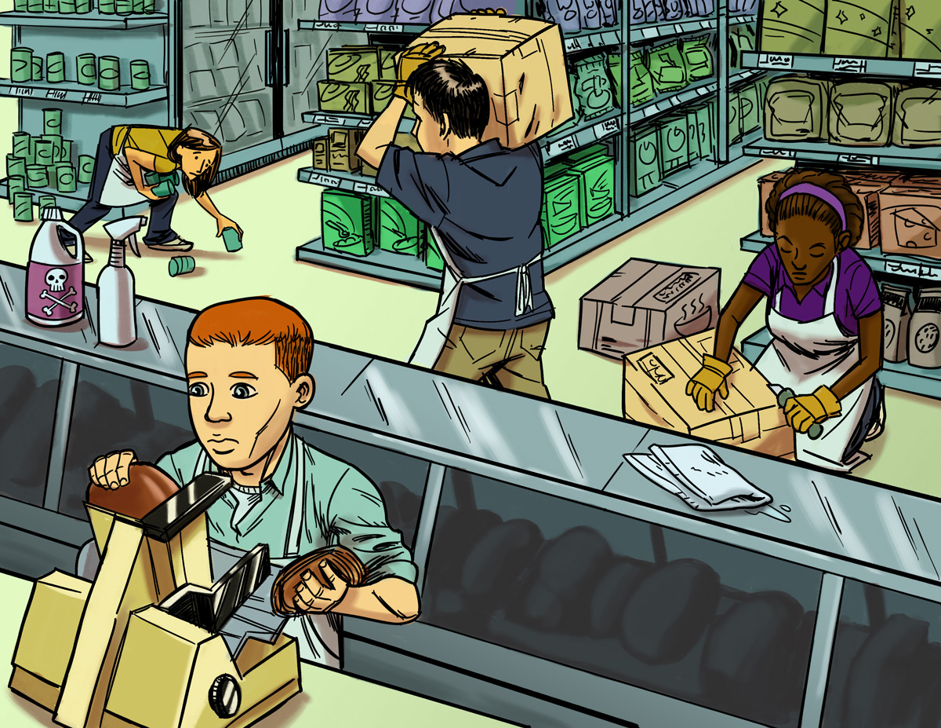
Encontrar los peligros
Lección 2 (y 2B)

Slide 21
Peligros laborales
Un peligro laboral es cualquier cosa en el trabajo que pueda hacerte daño, ya sea física o mentalmente.
Algunos son obvios (fácil de ver), pero otros no lo son. Algunos peligros pueden hacerte daño de inmediato, mientras que otros pueden causar problemas de salud en el futuro.
Peligros de seguridad pueden causar lesiones inmediatas
  Cuchillos, grasa caliente
Peligros químicos incluyen gases, vapores, líquidos, o polvos que pueden dañar tu cuerpo
  Productos de limpieza, pesticidas

Slide 22
Peligros laborales (seguido)
Peligros biológicos son cosas vivientes que pueden causar enfermedades, como el VIH/SIDA, la hepatitis, la tuberculosis.
  Bacterias, los virus
Otros riesgos son otras cosas dañinas que pueden causar una lesión o una enfermedad.
  Ruido, radiación, movimientos repetitivos, calor, frío, estrés, el acoso.

Slide 23
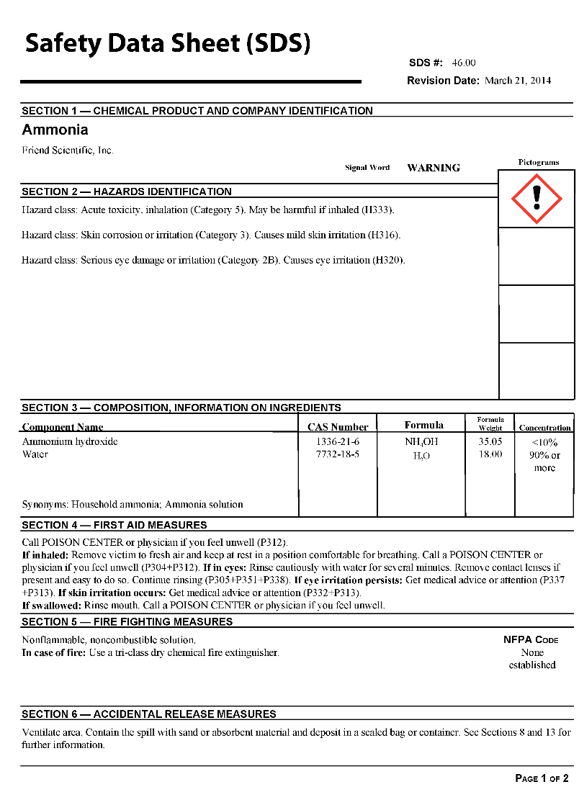
¿Qué es un SDS?
Ficha de datos de seguridad
(Safety Data Sheet (SDS))
  Fichas informativas que los fabricantes deben enviar a las compañías junto con sus productos químicos. En ellas se indica qué contiene el producto, qué daño puede provocar y cómo protegerse
  Una SDS te dice:
    Lo que está en el producto
    Cómo puede hacerte daño
    Cómo protegerte

Slide 24
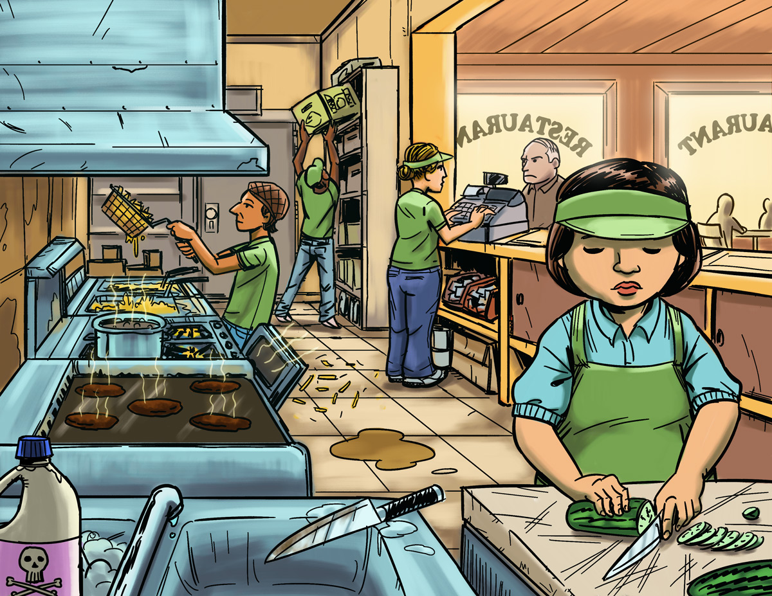
Encontrar los peligros: Restaurante de comida rápida
a
Lugares de trabajo ilustrados

Slide 25
Encontrar los peligros: Tienda de comestibles
a
Lugares de trabajo ilustrados

Slide 26
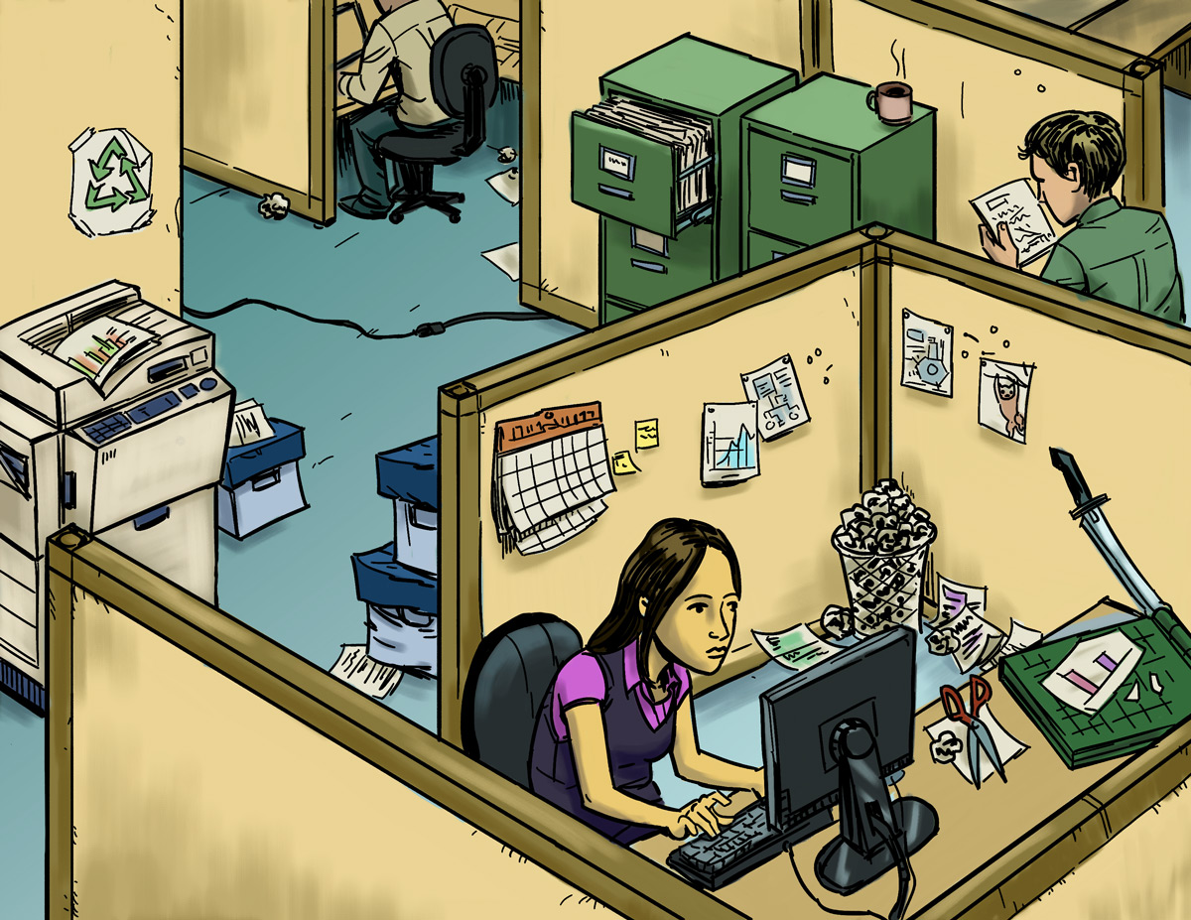
Encontrar los peligros: Oficina
a
Lugares de trabajo ilustrados

Slide 27
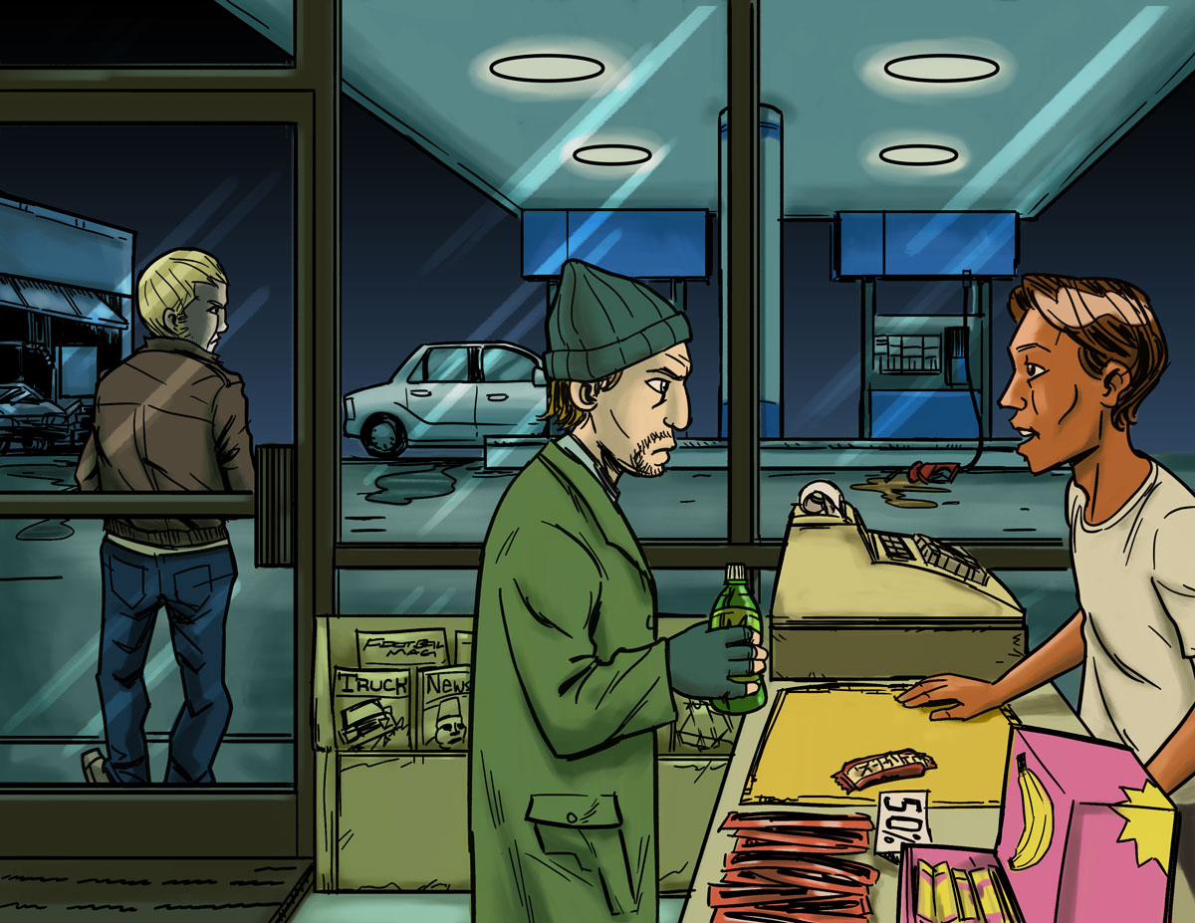
Encontrar los peligros: Gasolinera
a
Lugares de trabajo ilustrados

Slide 28
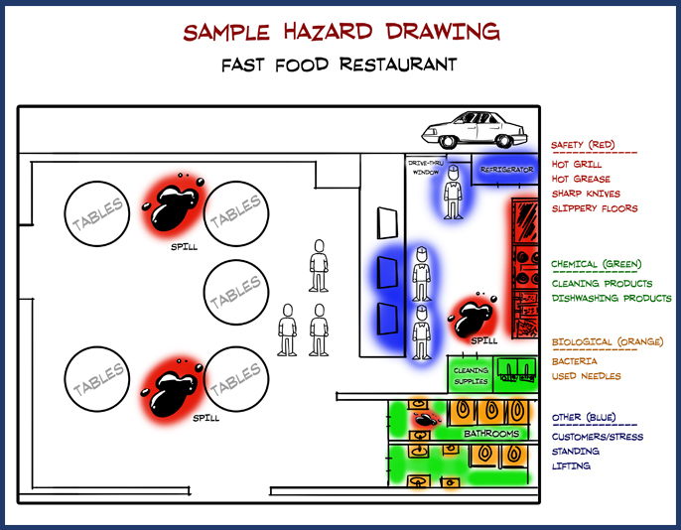
Mapa de peligros

Slide 29
Encontrar peligros: Puntos principales
Todos los lugares de trabajo presentan peligros. Un peligro laboral es cualquier cosa que pueda provocar un daño, ya sea físico o mental.
Algunos peligros laborales son evidentes (fácil de ver), pero otros no lo son. Algunos peligros pueden provocar daño inmediatamente, mientras que otros pueden hacerlo en el futuro.
Para estar seguro en el trabajo, debes ser capaz de identifica diferentes tipos de peligros.
Las personas tienen derecho a saber sobre las sustancias químicas y otras sustancias peligrosas usadas en sus lugares de trabajo.
Una SDS te dice lo que está en un producto químico, cómo puede hacerte daño, y cómo protegerte.

Slide 30
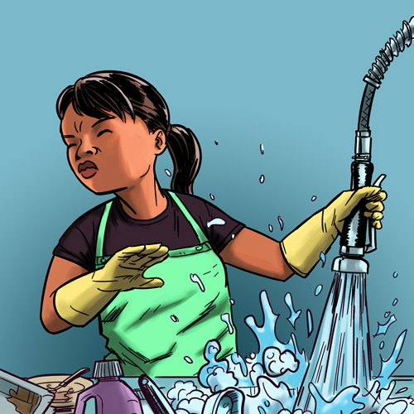
Hacer que el trabajo sea más seguro
Lección 3 (y 3B)

Slide 31
Controlar los peligros
Eliminar
el peligro
$2000
(ejemplo: usar productos
químicos más seguros , usar máquinas
con resguardos)
Mejorar las política y los
procedimientos laborales
$1000
(ejemplo: capacitar a los trabajadores,
asignar suficientes personas para hacer el trabajo de una manera segura )
Usar vestimenta y equipos de protección
$500
(ejemplo: usar guantes, usar respirador)
Efictividad

Slide 32
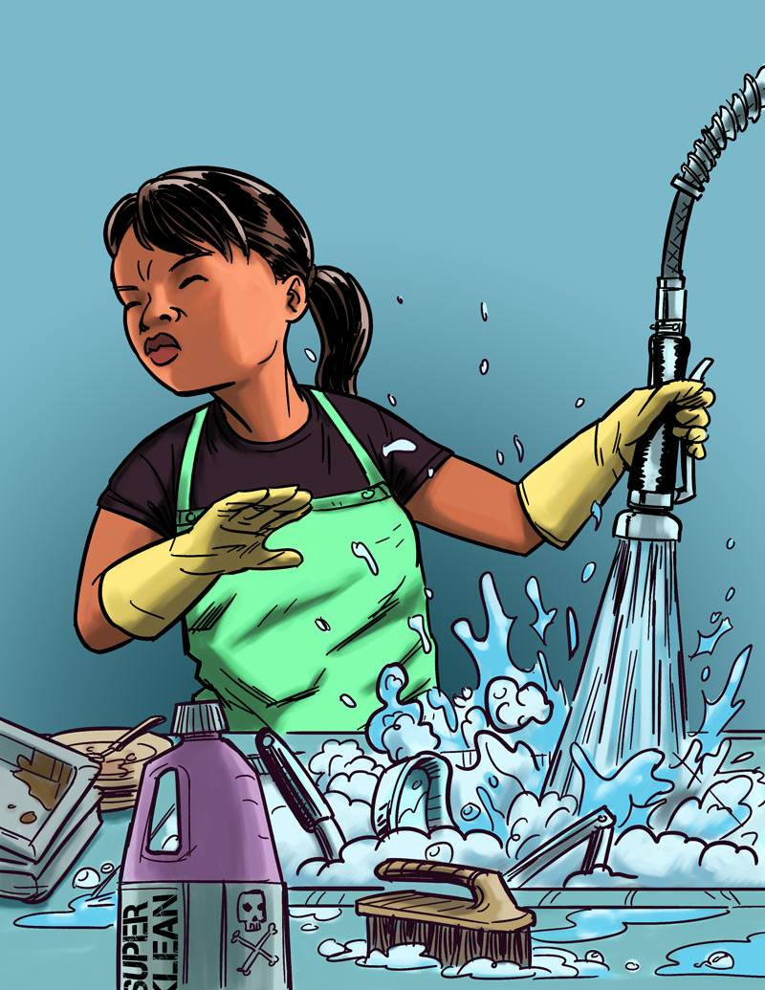
Eliminar o reducir peligros
La historia de Jasmin
Trabajo: Lavaplatos
Peligro: Solución química potente
Lesión: Quemadura química de los ojos
Juego de Pirámide de seguridad de $25,000

Slide 33
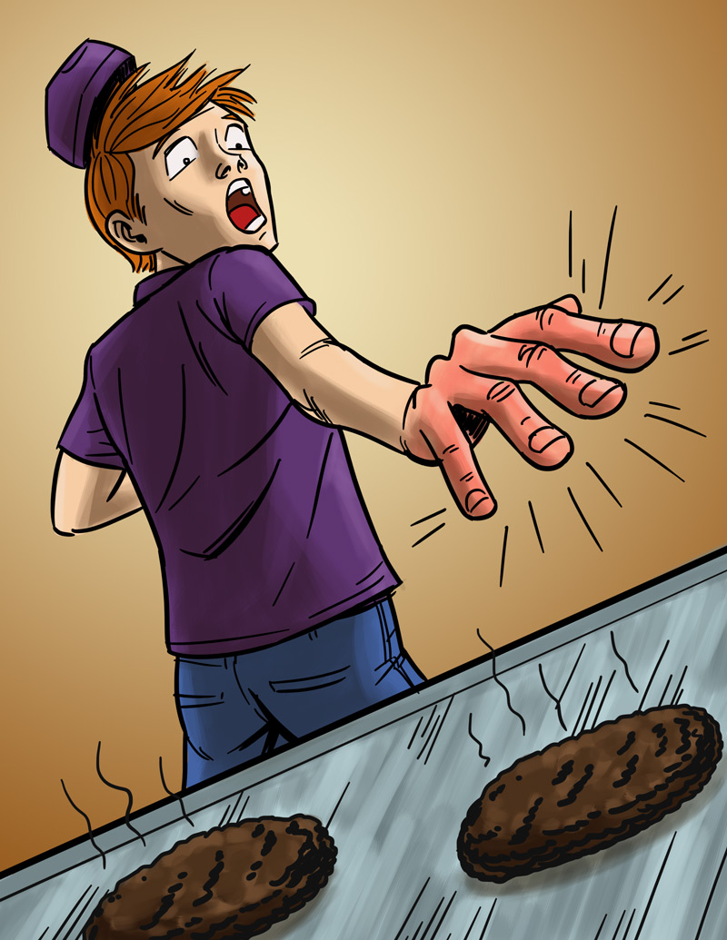
Eliminar o reducir peligros
La historia de Will
Trabuco: Trabajador de comida rápida
Peligro: Parrilla caliente
Lesión: Quemadura de mano
Juego de Pirámide de seguridad de $25,000

Slide 34
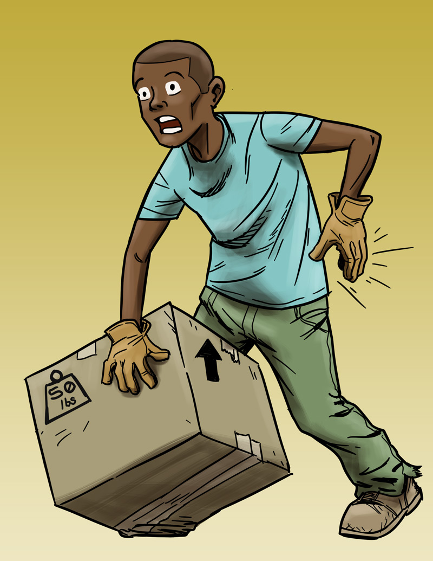
Eliminar o reducir peligros
La historia de Andre
Trabajo: Empleado de tienda de comestibles
Peligro: Levantar cajas pesadas
Lesión: Torcedura de espalda
Juego de Pirámide de seguridad de $25,000

Slide 35
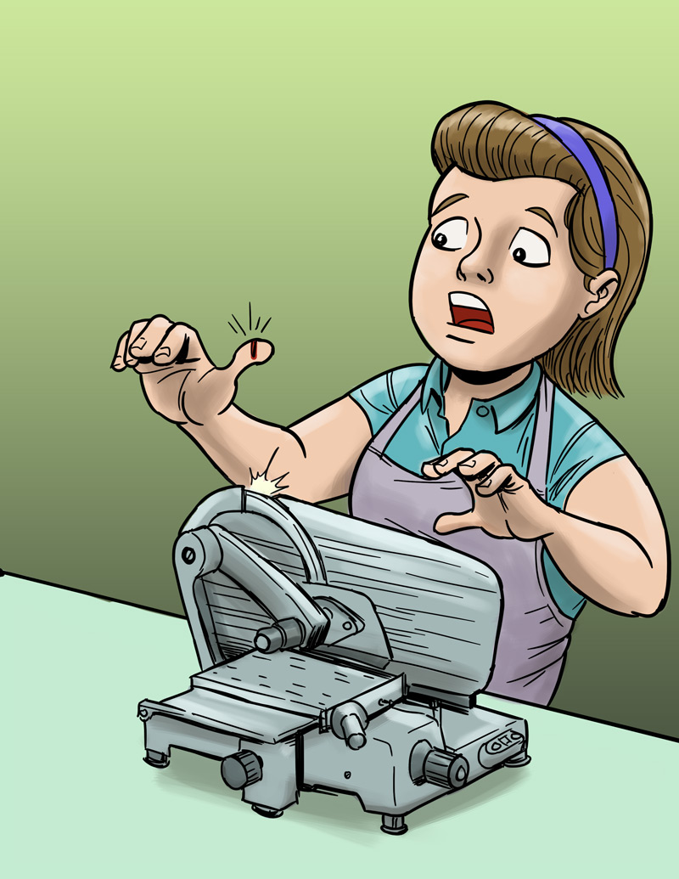
Eliminar o reducir peligros
La historia de Molly
Trabajo: Empleada en una fiambrería
Peligro: Cortador de carne
Injury: Cortadura en el dedo
Juego de Pirámide de seguridad de $25,000

Slide 36
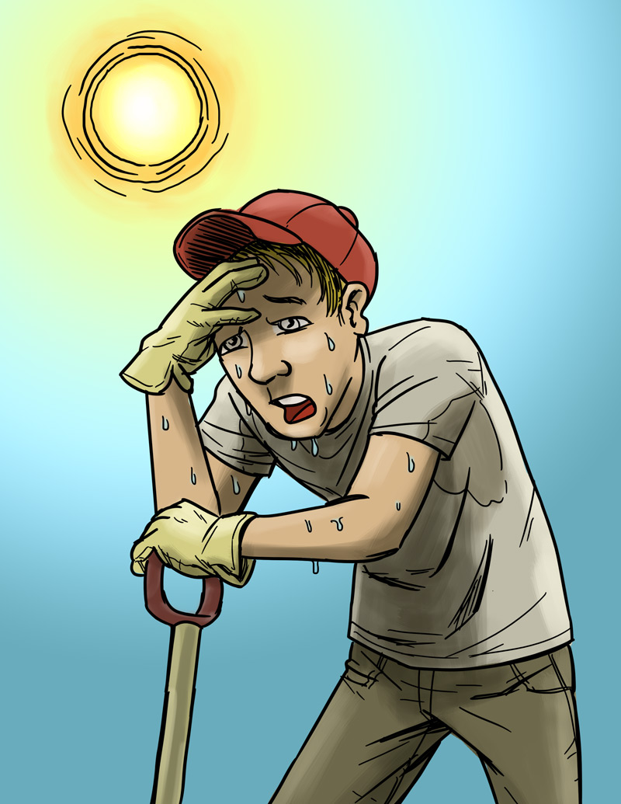
Eliminar o reducir peligros
La historia de Chris
Trabajo: Empleado municipal
Peligro: Calor excesivo
Lesión: Insolación
Juego de Pirámide de seguridad de $25,000

Slide 37
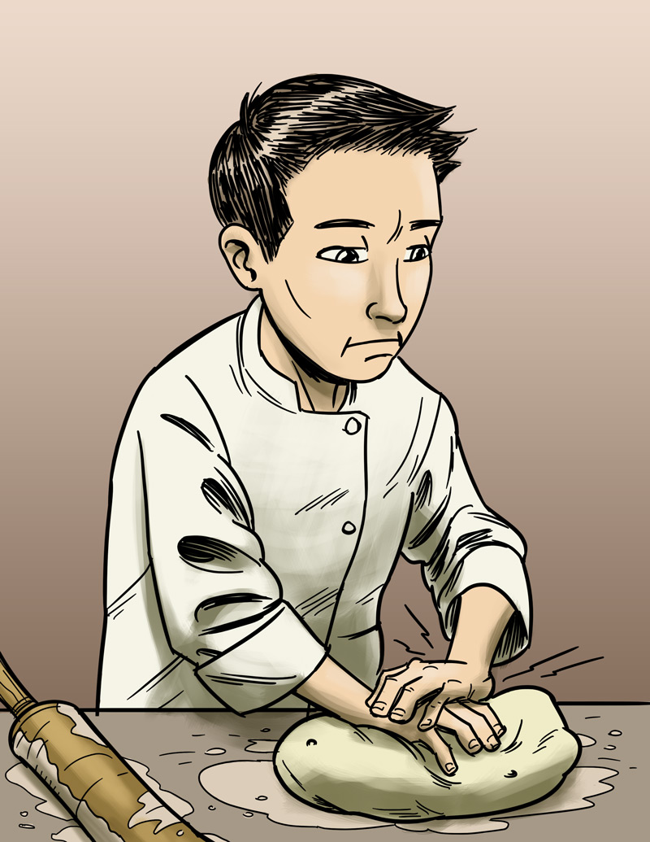
Eliminar o reducir peligros
La historia de James
Trabajo: Empleado de pizzería
Peligro: Movimiento repetitivo
Lesión: Lesión de mano y espalda
Juego de Pirámide de seguridad de $25,000

Slide 38
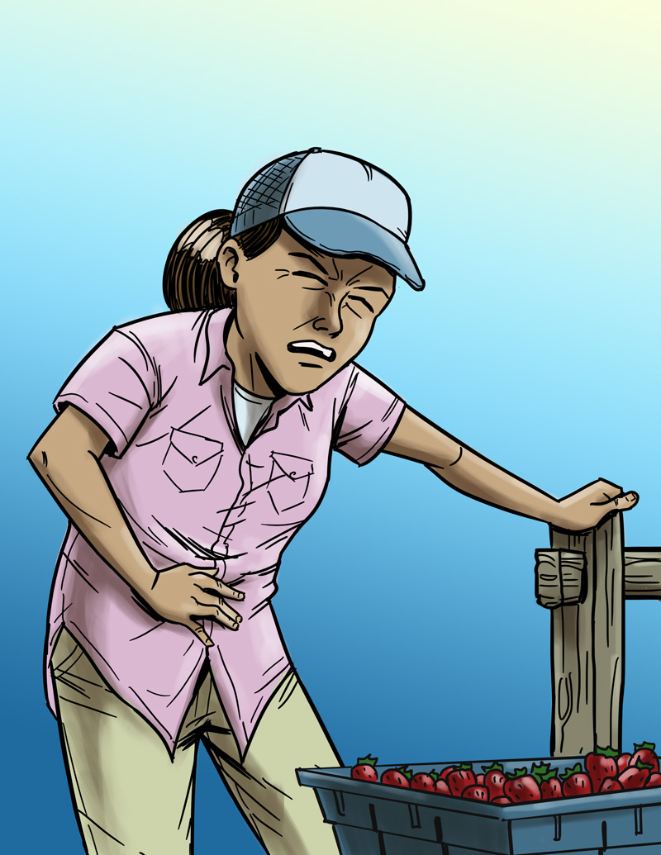
Eliminar o reducer peligros
La historia de Maria
Trabajo: Trabajadora agrícola
Peligro: Pesticidas/exposición a sustancias químicas
Lesión: Enfermedad debido a la intoxicación
Juego de Pirámide de seguridad de $25,000

Slide 39
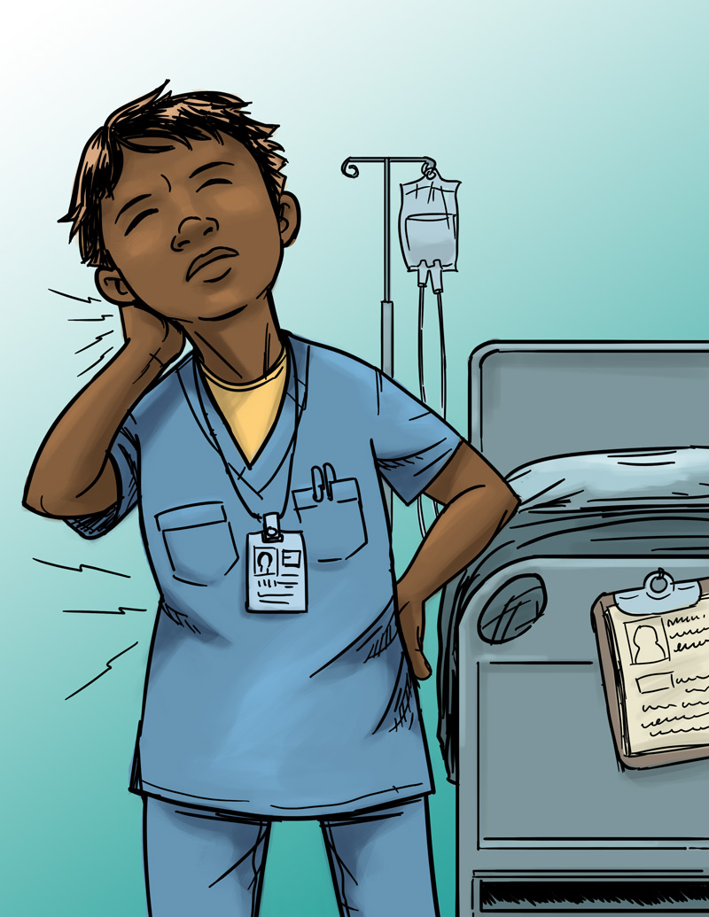
Eliminar o reducir peligros
La historia de Jada
Trabajo: Asistente de enfermería
Peligro: Levantar objetos pesados
Lesión: Dolor de cuello, espalda y hombro
Juego de Pirámide de seguridad de $25,000

Slide 40
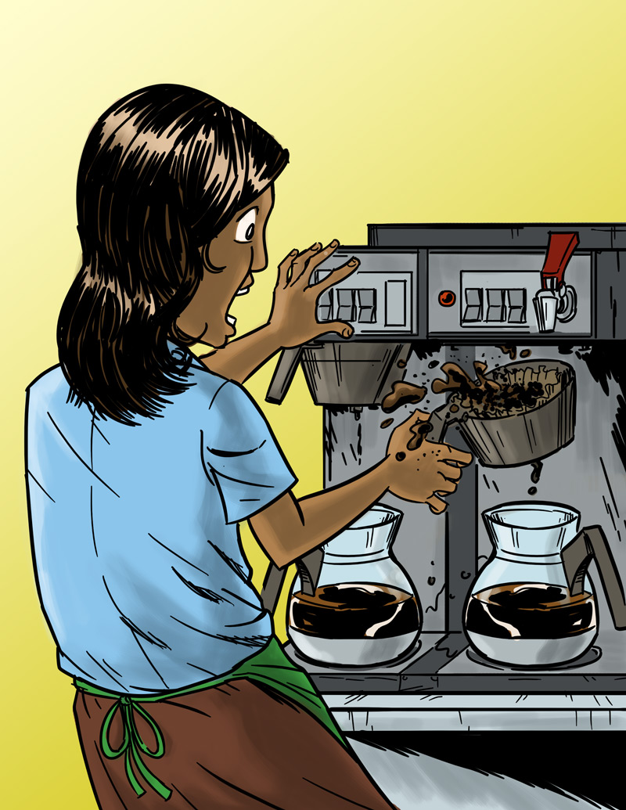
Eliminar o reducir peligros
La historia de Anita
Trabajo: Barista
Peligro: Líquidos calientes
Lesion: Quemadura
Juego de Pirámide de seguridad de $25,000

Slide 41
Hacer que el trabajo sea más seguro: Puntos principales
La mejor manera de prevenir una lesión o enfermedad en el lugar de trabajo es eliminar el peligro. Si esto no puede hacerse, entonces los peligros pueden controlarse a través de políticas y procedimientos laborales o del uso de PPE (equipo de protección personal), como un respirador o protección para los oídos o los ojos.
El equipo de protección personal no es, por lo general, la mejor manera de proteger a los trabajadores porque el peligro aún está allí, y porque el equipo tiene que tener la talla correcta y debe usarse siempre.
La mayoría de lesiones y enfermedades laborales son causadas por condiciones inseguras en el trabajo, no por error humano.
Una buena manera de pensar sobre los peligros laborales es, “Arreglar el lugar de trabajo, no al trabajador.”

Slide 42
Emergencias en el trabajo
Lección 4 (y 4B)

Slide 43
Emergencias en el trabajo
¿Qué es una emergencia en el trabajo?
Una emergencia es cualquier evento no planeado que representa una amenaza. Una emergencia puede amenazar a empleados, clientes o al público. Podría llevar al cierre de un negocio. Puede provocar un daño o afectar el medio ambiente.

Slide 44
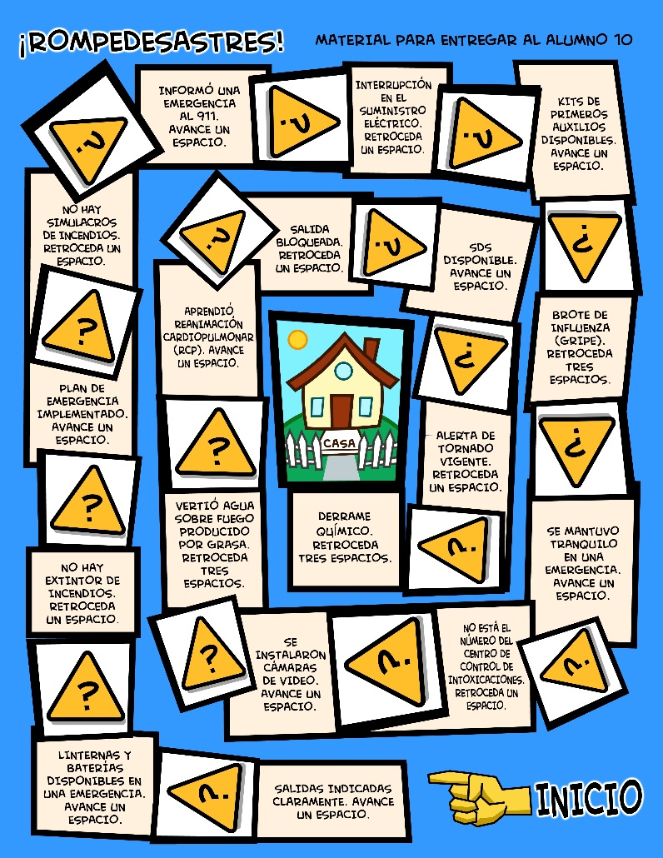

Emergencias en el trabajo
¡Rompedesastres!

Slide 45
Plan de acción de emergencia
Muchos lugares de trabajo necesitan un plan de acción de emergencia. Los trabajadores deben recibir capacitación sobre el plan.
Un plan de acción de emergencia debe incluir información sobre:
Los tipos de emergencias y cómo responder.
Lugares para reunirse durante una emergencia.
Las mejores maneras de salir de un edificio o alejarse del peligro.
Equipo de emergencias y sistema de alertas.
Personas clave que estarán a cargo.
Qué hacer si alguien se lastima.
Qué debe hacer cada trabajador.
Simulacros de práctica

Slide 46
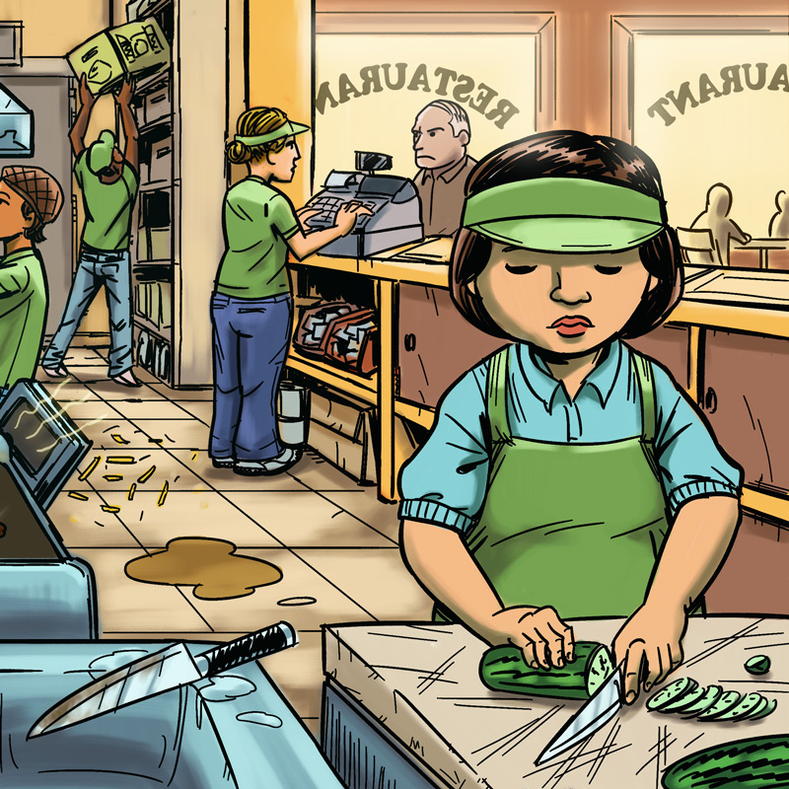
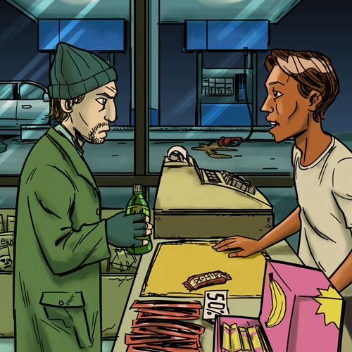
Conozco sus derechos y responsabilidades
Leccion 5 (y 5B)

Slide 47
Conozca sus derechos
Preguntas
Derechos laborales | Trabajo peligroso y permisos de trabajo | Leyes de trabajo infantil y horas de trabajo | Lesionarse, buscar ayuda, permanecer seguro
$100
$100
$100
$100
La ley de Massachusetts establece que este es el horario máximo hasta el que pueden trabajar los jóvenes de 16 y 17 años por la noche si el día siguiente tienen escuela.
Click to close
La ley de Massachusetts establece que esta es la cantidad máxima de horas que pueden trabajar los jóvenes de 14 y 15 años en una semana escolar.
Click to close
$200
La ley de Massachusetts establece que los jóvenes de 14 y 15 años pueden trabajar hasta esta hora por la noche si el día siguiente tienen escuela.
Click to close
$200
$200
Algunos estados requieren que los adolescentes menores de 18 años que todavía están en la escuela obtengan esto antes de comenzar un trabajo.
Click to close
Es ilegal que los adolescentes menores de 18 años operen estas máquinas (mencionar 2).
Click to close
$200
Estos organismos federales se ocupan de las quejas sobre seguridad y salud en el lugar de trabajo.
Click to close
Los trabajadores tienen derechos en el trabajo, incluidos estos (mencionar 2).
Click to close
Este tipo de seguro paga los salarios y beneficios médicos de los trabajadores heridos en el trabajo. A cambio, el trabajador renuncia al derecho de demandar al empleador.
Click to close
Puede preservar su seguridad en el trabajo haciendo estas cosas
(mencionar 2).
Click to close
Es ilegal que los adolescentes
menores de 18 años realicen este tipo de trabajo en la construcción (mencionar 2).
Click to close
Usted tiene que tener estar edad para operar un montacargas.
Click to close
Su empleador debe darle estas protecciones de seguridad y salud en el trabajo
(mencionar 2).
Click to close
Estos son dos derechos que tiene si se lastima en el trabajo.
Click to close
Este organismo federal se ocupa de las quejas sobre salarios y horarios de trabajo.
Click to close
El ilegal que su
empleador lo castigue por hacer esto (mencionar 1).
Click to close
Es ilegal que los jóvenes de 14 y
15 años hagan algunos trabajos, incluidos estos (mencionar 2).
Click to close
La ley dice que su empleador debe pagarle esta cantidad por hora, el salario mínimo del estado.
Click to close
Si se lastima en el trabajo, debe seguir estos pasos
(mencionar 2).
Click to close
Estas leyes protegen a los adolescentes de trabajar demasiadas horas, hasta demasiado tarde o desde demasiado temprano.
Click to close
Al cumplir esta edad, el trabajador ya no está protegido por las leyes de trabajo infantil.
Click to close
$300
$300
$300
$300
$400
$400
$400
$400
$500
$500
$500
$500

Slide 48
Conozca sus derechos: Puntos principales
La Administración de Seguridad y Salud Ocupacional (OSHA) hace cumplir las leyes de seguridad y salud que protegen a los trabajadores de los peligros laborales. La ley de la OSHA indica que el empleador es responsable de proporcionar equipo de seguridad, capacitación y un lugar de trabajo seguro y saludable.
Informe al supervisor de inmediato si usted se lesiona en el trabajo. Usted no puede ser despedido por informar peligros laborales u otro tipo de problemas de seguridad.
Los Departamentos Estatales y Federales de Trabajo hacen cumplir las leyes de trabajo infantil. La Comisión para la Igualdad de Oportunidades en el Empleo (EEOC) de EE. UU. protege a los trabajadores de la discriminación y los peligros en el trabajo.
Las leyes de trabajo infantil protegen a los adolescentes de trabajar demasiadas horas, hasta demasiado tarde, desde demasiado temprano o en ciertos trabajos peligrosos.
Los trabajadores jóvenes tienen derechos y responsabilidades en el trabajo.

Slide 49
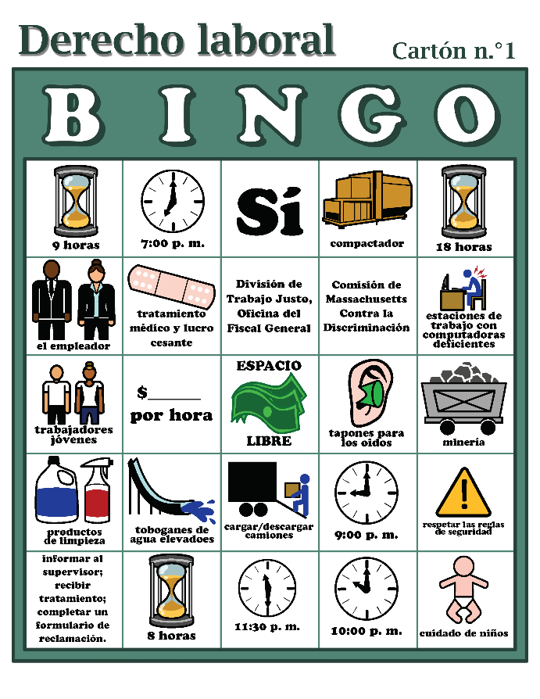
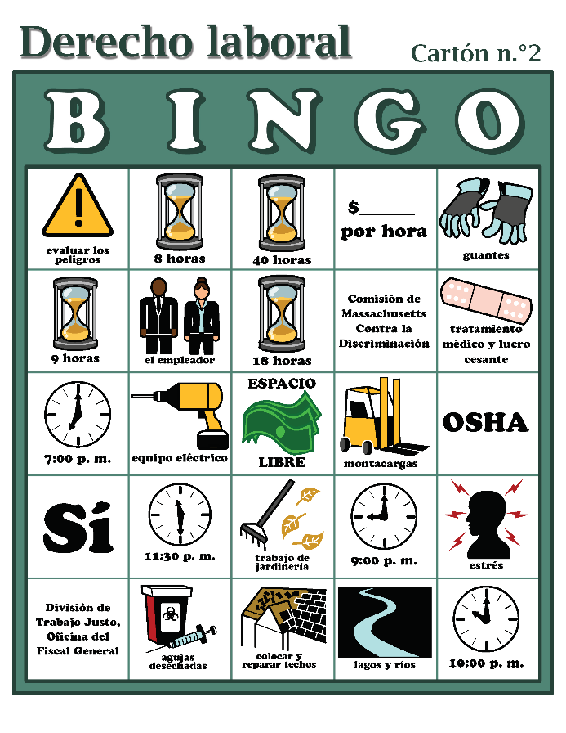
Conozca sus derechos
Bingo de la ley laboral

Slide 50
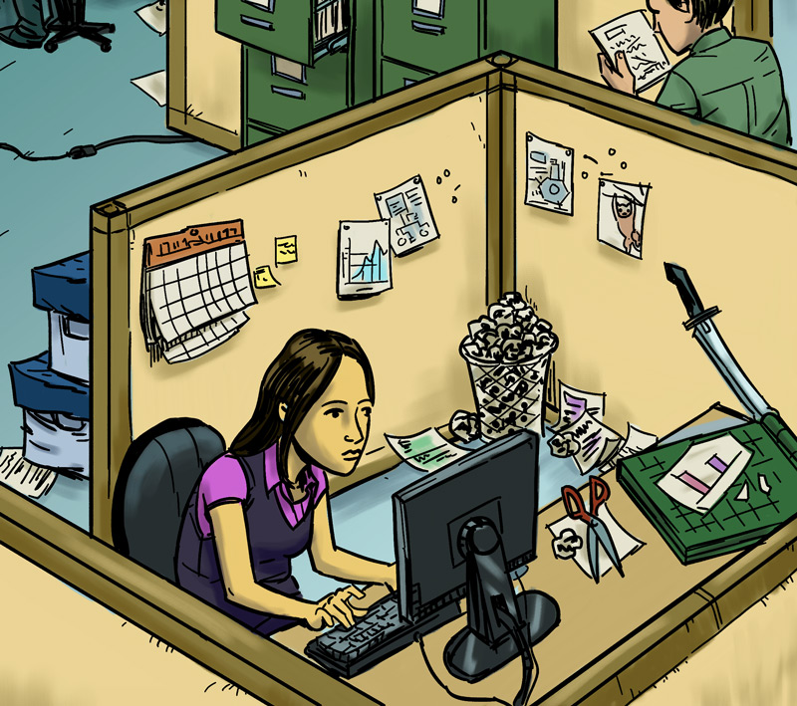
Entrar en acción
Lección 6 (y 6B)

Slide 51
Cómo tratar un problema en el trabajo
Pasos para resolver un problema
Definir el problema.
Obtener consejos.
Elegir metas.
Conocer tus derechos.
Decidir la mejor manera de hablar con el supervisor.
Contactar con una oficina estatal o federal de Salario y División de Horas u OSHA a, si es necesario.
Hablar con un maestro, padre, compañero de trabajo, u otro adulto de confianza.

Slide 52
Entrar en acción: Puntos principales
Los pasos para plantearle a un supervisor un problema en el lugar de trabajo incluyen: definir el problema; pedir consejo a los padres, docentes o compañeros de trabajo; elegir las metas; conocer sus derechos; y decidir la mejor manera de hablar con el supervisor.
Si no se siente cómodo hablando con su jefe, hable primero con otro adulto de su confianza. También puede recibir ayuda de organismos como la OSHA u organismos federales o estatales que hagan cumplir las leyes laborales.
¡Recuerda confiar en tus instintos y no tengas miedo de hacer oír tu opinión si tienes un problema en el trabajo!

